Slide 1
Pendahuluan Neural Network
Riffa Haviani Laluma.,MT.

Slide 2
Tujuan Materi
Materi ini memberikan pengenalan dasar arsitektur jaringan saraf dan aturan pembelajaran.
Penekanan ditempatkan pada analisis matematis dari jaringan ini, pada metode pelatihan mereka dan pada aplikasi praktis-nya dan rekayasa dalam bidang-bidang seperti pengenalan pola, pemrosesan sinyal dan sistem kontrol.

Slide 3
Mengapa Jaringan Syaraf Tiruan
Beberapa tugas dapat dengan mudah dikerjakan oleh manusia, tetapi “SULIT” dilakukan oleh mesin Von Neuman dengan paradigma konvensional melalui pendekatan algoritmik, mis:
Pattern recognition (hand-written characters)
Content addressable recall
Approximate, common sense reasoning (driving, playing piano, baseball player)
Tugas2 ini kadang sulit didefinisikan, hanya berdasarkan pengalaman, secara logika sulit diaplikasikan

Slide 4
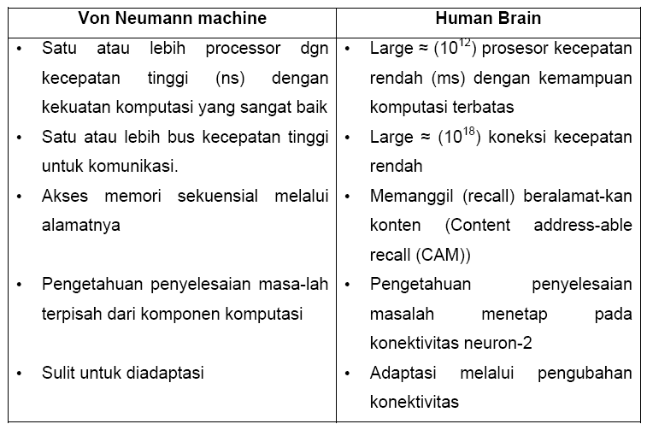
Mengapa Jaringan Syaraf Tiruan

Slide 5
Jaringan Syaraf Biologi
Otak Manusia:
Struktur yang kompleks dan memiliki kemampuan yang luar biasa
Terdiri dari neuron2 dan penghubung yang disebut sinapsis
Neuron bekerja berdasarkan impuls/sinyal yang diberikan pada neuron, kemudian diteruskan ke neuron yang lain.
Jumlah neuron: ; sinapsis:

Slide 6
Jaringan Syaraf Biologi
Dengan jumlah yang demikian banyak: otak mampu mengenali pola, melakukan perhitungan dan mengontrol organ2 dengan kecepatan tinggi. Sebagai perbandingan: pengenalan wajah seseorang yang sedikit berubah (mis: memakai topi, memiliki kumis. dll) akan lebih cepat dilakukan manusia dibandingkan komputer digital.
Pada waktu lahir, otak manusia mempuyai struktur yang menakjubkan karena kemampuannya membentuk sendiri aturan2/pola2 berdasarkan pengalaman yang diterima. Jumlah dan kemampuan neuron berkembang seiring dengan pertumbuhan fisik manusia, terutama pada usia 0-2 thn. Pada usia 2 tahun, terbentuk 1 juta sinapsi per detiknya.

Slide 7
Jaringan Syaraf Biologi
Neuron memiliki tiga komponen utama: Dendrit, Soma, Axon.
Dendrit: menerima sinyal dari neuron lain. Sinyal dikirim melalui celah sinapis melalui proses kimiawi. Sinyal kemudian dimodifikasi (diperkuat/diperlemah) dicelah sinapis;
Soma: menjumlahkan semua sinyal yang masuk. Jika jumlahnya cukup kuat dan melebihi batas ambang (threshold) , maka sinyal tersebut dikirim ke sel lain melalui Axon

Slide 8
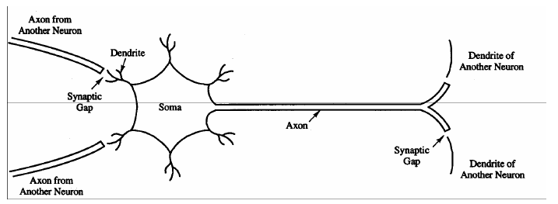
Jaringan Syaraf Biologi

Slide 9
Jaringan Syaraf Biologi
Neuron Biologi merupakan system “FAULT-Tolerance” dalam dua hal:
Manusia dapat mengenali sinyal input yang agak berbeda dari yang diterima sebelumnya. Sebagai contoh: manusia sering mengenali wajah seseorang yang wajahnya pernah dilihat dari foto, atau dapat mengenali seseorang yang wajahnya agak berbeda, karena sudah lama tidak dijumpainya
Otak manusia tetap mampu bekerja meskipun beberapa neuronnya tidak mampu bekerja dengan baik. Jika sebuah neuron rusak, neuron yang lain kadang2 dapat dilatih untuk menggantikan fungsi sel yang rusak tersebut.

Slide 10
Jaringan Syaraf Tiruan (JST)
JST adalah sistem pemrosesan informasi yang memiliki karakteristik mirip dengan jaringan syaraf biologi.
JST dibentuk sebagai generalisasi model matematika dari jaringan syaraf biologi, dengan asumsi bahwa:
► Pemrosesan informasi terjadi pada banyak elemen sederhana (neuron)
► Sinyal dikirimkan diantara neuron-neuron melalui penghubung2
► Penghubung antar neuron memiliki bobot yang akan memperkuat atau memperlemah sinyal

Slide 11
Jaringan Syaraf Tiruan (JST)
► Untuk menentukan output, setiap neuron menggunakan fungsi aktivasi (biasanya bukan fungsi linier) yang dikenakan pada jumlahan input yang diterima. Besarnya output ini selanjutnya dibandingkan dengan suatu batas ambang (threshold)
JST dikarakteriskan oleh 3 hal berikut:
► Pola hubungan antar neuron (disebut arsitektur jaringan)
► Metode untuk menentukan bobot penghubung (disebut metode training/ learning/algoritma)
► Fungsi aktivasi

Slide 12
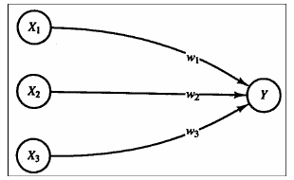
Jaringan Syaraf Tiruan (JST)
Sebagai contoh: neuron Y pada gambar berikut:

Slide 13
Jaringan Syaraf Tiruan (JST)
Y menerima input dari neuron x¹, x², dan x³ dengan bobot hubungan masing-masing adalah w¹, w², dan w³ . Ketiga sinyal neuron yang ada kemudian dijumlahkan:
net = x¹w¹+ x²w² + x³w³
Besarnya sinyal yang diterima oleh Y mengikuti fungsi aktivasi y = f(net).
Jika nilai fungsi aktivasi cukup kuat, maka sinyal akan diteruskan.
Nilai fungsi aktivasi (keluaran model jaringan) juga dapat dipakai sebagai dasar untuk mengubah robot.

Slide 14
Sejarah JST
Permodelan aktivitas biologis manusia dimulai pada abad ke-17 (studi tentang kerja jantung)
Studi dasar mengenai jaringan neural terjadi pada akhir abad ke-19 dan awal abad 20.
Studi bersifat interdisipliner, melibatkan fisika, psikologi, dan neuropsikologi.
Ilmuwan yang terlibat : Hermann von Helmhotz, Ernst Mach, dan Ivan Pavlov
Pandangan modern mengenai jaringan neural muncul di tahun 1940-an melalui karya Warren McCulloch dan Walter Pitts, yang memperlihatkan bahwa jaringan neuron artifisial, secara prinsipil, dapat menghitung segala fungsi aritmatik dan logika.

Slide 15
Sejarah JST
Donald Hebb mengikuti dengan mengajukan konsep mekanisme belajar pada neuron biologis.
Aplikasi JST praktis pertama muncul di akhir tahun 1950-an, melalui penemuan jaringan perseptron dan aturan belajar terasosiasi dari Frank Rosenblatt. Di tahun yang sama, Bernard Widrow dan Ted Hoff memperkenalkan algoritma belajar baru, yang masih dipakai hingga sekarang.
Pada tahun 1969, Marvin Minsky dan Seymour Papert menunjukkan sejumlah keterbatasan inherent pada jaringan Rosenblatt dan Widrow. Pada saat itu, sejumlah orang meyakini bahwa penelitian JST sudah berakhir.

Slide 16
Sejarah JST
Keraguan pada masa itu (tahun 60-an) muncul karena minimnya ide baru dan kinerja komputer
Penelitian JST ternyata berlanjut pada tahun 70-an, ketika Teuvo Kohonen dan James Anderson secara terpisah mengembangkan JST baru yang dapat berfungsi sebagai memori.
Tahun 80-an muncul komputer-komputer berkinerja tinggi (untuk saat itu) dan penelitian JST meningkat secara dramatis.
Stephen Grossberg (1976) juga sangat aktif meneliti jaringan self-organizing.

Slide 17
Sejarah JST
John Hopfield (1982) memperkenalkan konsep mekanika statistik, yang digunakan untuk menerangkan jaringan recurrent, yang dapat difungsikan sebagai memori.
Kunci kemajuan kedua di tahun 1980-an adalah ditemukannya algoritma backpropagation untuk melatih perseptron multi-layer oleh sejumlah peneliti. Publikasi algoritma yang paling berpengaruh ditulis oleh David Rumelhart dan James McClelland. Algoritma ini merupakan jawaban terhadap kritik Minsky dan Papert (1960)
Penelitian terus berlanjut. Konsep, algoritma, dan arsitektur JST baru bermunculan. Apa yang akan terjadi 20 tahun kemudian ?

Slide 18
Aplikasi JST
Pada tahun 1988 DARPA Neural Network Study membuat daftar berbagai aplikasi JST, yang diawali dengan aplikasi adaptive channel equalizer (1984), yang merupakan jaringan neuron-tunggal untuk sistem telepon jarak jauh, untuk menstabilkan sinyal suara. Alat ini mengalami kesuksesan luar biasa dalam industri.

Slide 19
Aplikasi JST
Di samping itu, beberapa aplikasi JST:
Pengenalan pola (pattern recognition)
JST dapat dipakai untuk mengenali pola (mis angka, huruf, suara, atau tanda tangan) yang sudah sedikit berubah. Hal ini mirip dengan otak manusia yang masih mampu mengenali orang yang sudah beberapa waktu tidak dijumpainya
Pengolahan sinyal JST (model ADALINE) dapat dipakai untuk menentukan noise dalam saluran telepon
Peramalan
JST juga dapat digunakan untuk meramalkan apa yang akan terjadi dimasa yang akan datang berdasarkan pola kejadian di masa lampau. Hal ini dapat dilakukan mengingat kemampuan JST untuk mengingat dan membuat generalisasi dari apa yang sudah ada sebelumnya

Slide 20
Aplikasi JST
Aplikasi-aplikasi lain :
Aerospace
Otopilot pesawat terbang akurasi tinggi, simulasi jalur penerbangan, sistem pengendali pesawat, simulasi komponen pesawat terbang, detektor kerusakan komponen pesawat
Otomotif
Sistem pemandu otomatis, penganalisis aktivitas pengemudi
Perbankan
Pembaca cek dan dokumen, evaluasi aplikasi kredit
Pertahanan
Pengendali senjata, penjejak target, diskriminasi objek, pengenalan wajah, sensor-sensor baru, sonar, radar dan pengolahan sinyal citra (termasuk data kompresi), ekstraksi ciri, peredam derau, identifikasi sinyal / citra

Slide 21
Aplikasi JST
Elektronik
Prediksi sekuens kode, tata letak integrated circuit, kontrol proses, analisis kerusakan chip, machine vision, sintesis suara, permodelan nonlinier.
Hiburan
Animasi, efek khusus, prakiraan pasar
Keuangan
Taksiran harga properti, penasihat kredit, pemeriksaan hipotik, corporate bond rating, analisis kredit, program penjualan portofolio, analisis finansial keuangan, prediksi harga valuta

Slide 22
Aplikasi JST
Asuransi
Evaluasi aplikasi polis, optimisasi produksi
Manufaktur
Kontrol proses, analisis dan disain produk, diagnosis mesin dan proses, identifikasi partikel (real time), sistem inspeksi kualitas (visual), pembungkusan, analisis kualitas, dll
Medis
analisis sel kanker, analisis EEG dan ECG, disain prostesis, optimisasi waktu transplantasi, reduksi pengeluaran rumah sakit, peningkatan kualitas RS.
Migas
Eksplorasi

Slide 23
Aplikasi JST
Robotik
Kontrol trajektori, robot pengangkat, sistem penglihatan
Percakapan
Pengenalan percakapan, kompresi, klasifikasi huruf, sintesis teks ke percakapan.
Sekuritas
Analisis pasar, automatic bond rating, sistem pelaporan perdagangan saham
Telekomunikasi
Kompresi citra dan data, pelayanan informasi otomatis, penterjemah otomatis, sistem pemroses pembayaran rekening
Transportasi
Sistem diagnosis rem, penjadwalan, penentuan rute

Slide 24
Keterbatasn JST
Meskipun banyak aplikasi dapat dilakukan oleh JST, namun ia memiliki beberapa keterbatasan umum. Keterbatasan utamanya adalah “KETIDAK AKURATAN” hasil yang diperoleh (karena JST bekerja berdasarkan pola yang terbentuk pada inputnya).

Slide 25
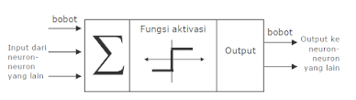
KOMPONEN JST
Informasi akan dikirim bersama bobot kedatangan. Input an ini akan diproses oleh suatu aktifasi yg akan menjumlahkan semua bobot yg dating.
Hasil penjumlahan nya akan dibandingkan dg suatu nilai ambang (threshold) tertentu .
Apabila input tersebut melalui nilai ambang tertentu, maka neuron tsb akan diaktifkan, tapi kl tdk, neuron tsb tidak diaktifkan.
Apabila neuron diaktifkan, maka akan dikirimkan output melalui bobot2 outputnya ke semua neuron yg berhubungan dg nya

Slide 26
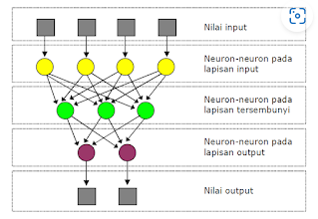
KOMPONEN JST
Neuron2 akan dikumpulkan dalam lapisan (layer)yg disebut dg neuron layer.
Biasanya neuron pd suatu lapisan akn dihubungkan dengan lapisan sebelum dan sesudahnya kecuali, lapisan pada input dan output.
Informasi yg diberikan akan dirambat oleh lapisan ke lapisan mulai dr lapisan input sampai dengan lapisan output yg sering dikenal dg hidden layer

Slide 27
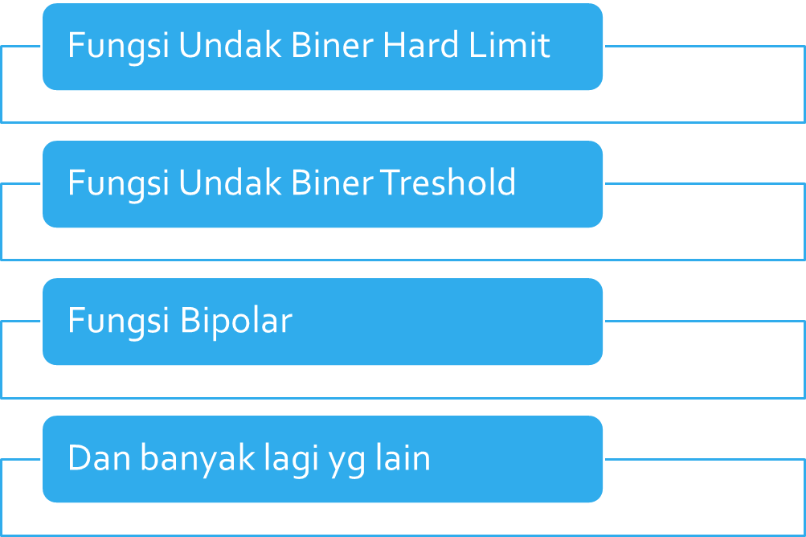
Fungsi Aktivasi
Ada beberapa jenis aktifasi yg sering digunakan dlm JST

Slide 28
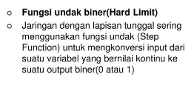
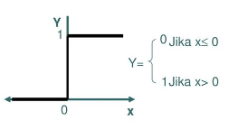
Fungsi Undak Biner Hard Limit

Slide 29
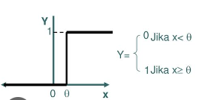


Fungsi Undak Biner Treshold

Slide 30
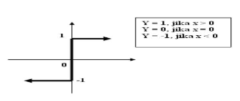
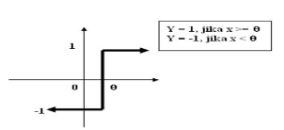
Fungsi Bipolar
Hard Limit
Treshold

